Slide 1
Dyscalculia
Discalculia
Módulo 4: Inclusión en todos los ámbitos de la educación y la formación
Assoc. Prof. Dr. Oguzhan KIRDÖK
Cukurova Universidad
Change Your Perspective: It´s Just Dyscalculia
Reference Number: 2022-1-TR01-KA220-SCH-000088738
Duration: 31.12.2022-30.12.2024 (24 months)
School Education ERASMUS+
KA220-SCH-Cooperation partnerschips in school education

Slide 2
Módulo 4: Inclusión en todos los ámbitos de la educación y la formación
Objetivo del módulo
Resultados del aprendizaje
Actividad: Menos-Más, Grande-Pequeño Conciencia
Actividad: Actividad de finalización
Actividad: Desarrollo de la Atención
Actividad: Actividad de suma simple
Actividad: Rompecabezas numérico
Actividad Garabatos cuadrados
Actividad Encontrar la dirección correcta Actividad

Slide 3
Módulo 4: Inclusión en todos los ámbitos de la educación y la formación
1. Objetivo del módulo
Garantizar la integración social de los alumnos discapacitados y mejorar la calidad de la educación en general requiere estrategias basadas en la integración.
Esto implica fomentar un entorno social de apoyo, aplicar prácticas integradoras en la planificación de las clases y promover la colaboración entre profesores, personal de apoyo y padres.
Estos esfuerzos contribuyen colectivamente a una experiencia en el aula más integradora y enriquecedora para todos los alumnos.

Slide 4
Módulo 4: Inclusión en todos los ámbitos de la educación y la formación
2. Resultados del aprendizaje
Conocimiento:
Comprensión de los principios y la importancia de la inclusión en todos los aspectos de la educación y la formación.
Conocimiento de los retos a los que se enfrentan los alumnos discalcúlicos en términos de integración social y adaptación al aula.
Conocimiento de los factores que contribuyen a la calidad de la educación escolar.
Familiaridad con las prácticas inclusivas en la educación y su papel en la mejora de la calidad educativa.

Slide 5
Módulo 4: Inclusión en todos los ámbitos de la educación y la formación
2. Resultados del aprendizaje
Habilidades de integración social: Competencia para facilitar la integración social de los alumnos discalcúlicos y ayudarles a adaptarse al entorno del aula.
Habilidades de desarrollo estratégico: Capacidad para desarrollar estrategias destinadas a mejorar la calidad general de la educación escolar, con especial atención a la inclusión.
Habilidades en estrategias de educación inclusiva: Competencia en el diseño e implementación de estrategias que promuevan prácticas inclusivas y mejoren la calidad educativa.
Habilidades:

Slide 6
Módulo 4: Inclusión en todos los ámbitos de la educación y la formación
2. Resultados del aprendizaje
Competencias:
Competencia en educación inclusiva: La competencia para garantizar que la educación y la formación sean inclusivas en todos los ámbitos, fomentando un entorno en el que todos los alumnos, incluidos los discalcúlicos, se sientan bienvenidos y apoyados.

Slide 7
Módulo 4: Inclusión en todos los ámbitos de la educación y la formación
3. Actividad: Menos-Más, Grande-Pequeño Concienciación
Tiempo de aprendizaje: | 20-30 minutos
Contenido: | Los alumnos con discalculia pueden confundir a menudo los conceptos de tamaño y pequeñez de los objetos y los conceptos de más y menos. Esta confusión también puede observarse en alumnos que acaban de empezar la escuela primaria. Especialmente en los primeros cursos de primaria, las actividades visuales orientadas a la comparación como estudio global permitirán a los alumnos comprender las diferencias entre grande y pequeño y más o menos. Para ello, se pueden utilizar imágenes y similares de Formumario-1 y Formulario-2. Estas imágenes se reproducen en función del número de alumnos y se distribuyen a todos ellos. Se les indica que marquen el número mayor. Además, se puede aumentar la permanencia de los logros previstos si el alumno colorea una serie de casillas que representen el valor del número, como en el visual del Formulario-2.

Slide 8
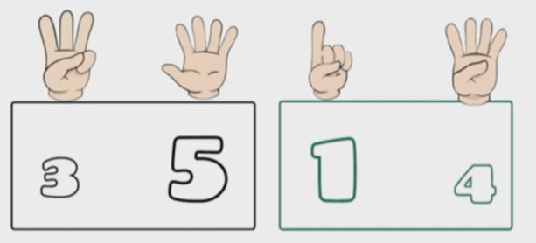
Módulo 4: Inclusión en todos los ámbitos de la educación y la formación
3. Actividad: Menos-Más, Grande-Pequeño Concienciación
FORMULARIO 1

Slide 9
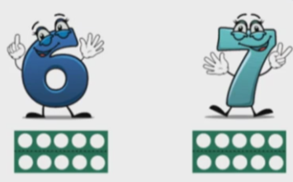
Módulo 4: Inclusión en todos los ámbitos de la educación y la formación
3. Actividad: Menos-Más, Grande-Pequeño Concienciación
FORMULARIO 2

Slide 10
Módulo 4: Inclusión en todos los ámbitos de la educación y la formación
3. Actividad: Menos-Más, Grande-Pequeño Concienciación
Fuentes de aprendizaje adicionales:
Elkaan, G. (2022). Examen del dominio numérico básico y las habilidades de percepción visual de estudiantes con buen y mal desempeño en matemáticas (Tesis de máster, Universidad Hasan Kalyoncu).
https://www.youtube.com/watch?v=cshehFbVPV0

Slide 11
Módulo 4: Inclusión en todos los ámbitos de la educación y la formación
4. Actividad: Actividad de finalización
Tiempo de aprendizaje: | 15-20 minutos
Contenido: | Es muy importante que los niños con discalculia comprendan la relación entre la cantidad de objetos y los números. Estas imágenes se reproducen en función del número de alumnos y se distribuyen a todos ellos. En una tabla formada por un cierto número de casillas, como en la imagen de la Formulario-3, se colorea un cierto número de casillas y luego se muestra esta tabla al alumno una vez y se retira. Después, la enseñanza de los números básicos, la suma y la resta se puede lograr a través de la gamificación haciendo preguntas al alumno como cuántas casillas hay en la tabla en total, cuántas casillas están coloreadas en la tabla, cuántas casillas más hay que colorear para que todas las casillas totales estén coloreadas.

Slide 12
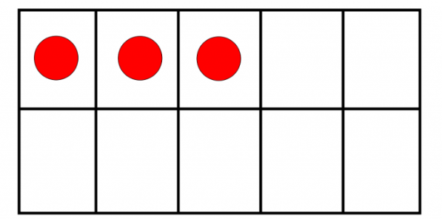
Módulo 4: Inclusión en todos los ámbitos de la educación y la formación
4. Actividad: Actividad de finalización
FORMULARIO 3

Slide 13
Módulo 4: Inclusión en todos los ámbitos de la educación y la formación
4. Actividad: Actividad de finalización
Fuentes adicionales de aprendizaje:
Avci, A. (2020). Evaluación de prácticas docentes para estudiantes de primaria con dificultades en el aprendizaje de matemáticas. (Tesis de máster, Instituto de Ciencias de la Educación).

Slide 14
Módulo 4: Inclusión en todos los ámbitos de la educación y la formación
5. Actividad: Desarrollo de la Atención
Tiempo de aprendizaje: | 15-20 minutos
Contenido: | La distracción y la concentración son importantes áreas problemáticas en los niños con discalculia. Las actividades dirigidas a conseguir que los alumnos se concentren y presten atención serán eficaces. Mediante la preparación de fichas de estudio similares a los ejemplos de los Formulario-4 y Formulario-5, se pretende mejorar la capacidad de atención de los alumnos con discalculia. Gracias a este tipo de actividades, los alumnos progresan en la distinción de letras y números tan parecidos que pueden confundirse entre sí. En Formulario-4, se pide a los alumnos que encuentren cuántos números 5 hay en el visual y los rodeen con un círculo. El tiempo de búsqueda es de 1 minuto. Aunque haya pasado un minuto, se pide a todos los alumnos que encuentren los cincos. A los alumnos que no encuentren los cincos o los encuentren mal se les pide que observen la diferencia entre 5 y S. En Formulario-5, se pide a los alumnos que encuentren los números 6 y los rodeen con un círculo. Cuando los alumnos confunden los números 9,6 y G, se les anima a notar la diferencia.

Slide 15
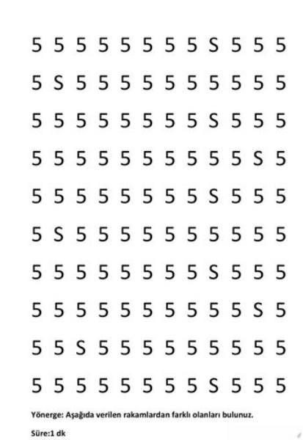
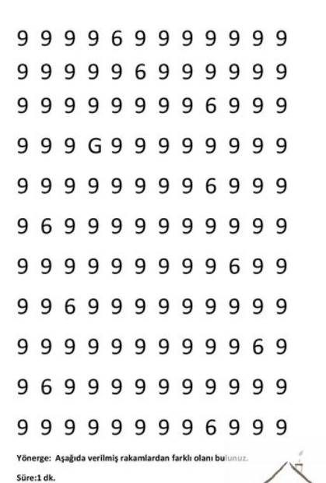
Módulo 4: Inclusión en todos los ámbitos de la educación y la formación
5. Actividad: Desarrollo de la Atención
FORMULARIO 4
FORMULARIO 5

Slide 16
Módulo 4: Inclusión en todos los ámbitos de la educación y la formación
5. Actividad: Desarrollo de la Atención
Fuentes adicionales de aprendizaje:
Avci, A. (2020). Evaluación de prácticas docentes para estudiantes de primaria con dificultades en el aprendizaje de matemáticas.(Tesis de máster, Instituto de Ciencias de la Educación).
https://www.youtube.com/watch?v=1W17IfnBFDc

Slide 17
Módulo 4: Inclusión en todos los ámbitos de la educación y la formación
6. Actividad: Actividad de suma simple
Tiempo de aprendizaje: | 15-20 minutos
Contenido: | La concretización de conceptos matemáticos es un método auxiliar en la enseñanza a niños con discalculia. Para ello, se pretende concretar la operación con los dedos mientras se hace la suma, como en los ejemplos de actividad del Formulario-7. Se entregan a los alumnos los visuales del Formulario-6 y se les pide que escriban en las casillas el número de dedos de las manos que aparecen en el visual y que hagan la suma utilizando los números y los dibujos de las manos. A continuación, el profesor muestra a los alumnos el número de dedos de sus propias manos y les pide que escriban estos números en sus cuadernos. La puntuación total se muestra de nuevo con números y dibujos de dedos. En el resto del formulario-6, se les pide que escriban los números del total de puntos en las casillas.

Slide 18
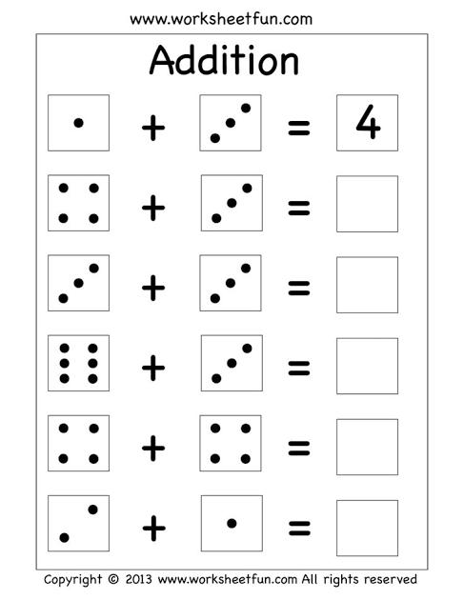
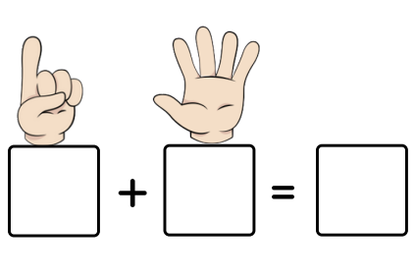
Módulo 4: Inclusión en todos los ámbitos de la educación y la formación
6. Actividad: Actividad de suma simple
FORMULARIO 6

Slide 19
Módulo 4: Inclusión en todos los ámbitos de la educación y la formación
6. Actividad: Actividad de suma simple
Fuentes adicionales de aprendizaje :
Mutlu, Y. (2016). Discapacidad en el aprendizaje de matemáticas (discalculia del desarrollo). Teorías en la educación matemática. Ankara: Pegem Akademi
https://www.youtube.com/watch?v=7mvvj75holc

Slide 20
Módulo 4: Inclusión en todos los ámbitos de la educación y la formación
7. Actividad: Rompecabezas numérico
Tiempo de aprendizaje: | 15-20 minutos
Contenido: | Para los niños con discalculia es importante distinguir las diferencias de forma de los números. Especialmente los colores pueden ser una herramienta importante para que noten esta diferencia. El formulario-7 se copia en función del número de alumnos y se distribuye a todos ellos. Se entregan a los alumnos tarjetas de actividades similares a la de la imagen del Formulario-7 y se les pide que escriban los números de la imagen en las casillas según sus colores.

Slide 21
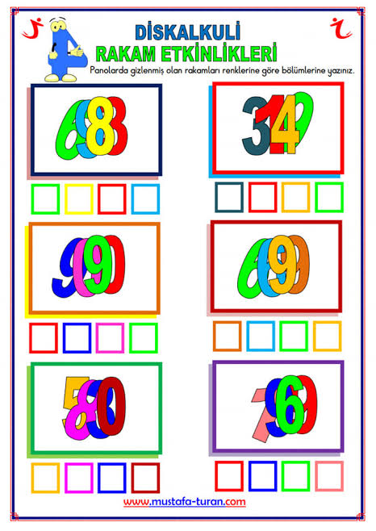
Módulo 4: Inclusión en todos los ámbitos de la educación y la formación
7. Actividad: Rompecabezas numérico
FORMULARIO 7

Slide 22
Módulo 4: Inclusión en todos los ámbitos de la educación y la formación
7. Actividad: Rompecabezas numérico
Fuentes adicionales de aprendizaje :
Toptaş, Olkun, Çekirdekçi and Sarı (2020) Enseñanza de las matemáticas en la escuela primaria, Vizetek Publicaciones
https://www.youtube.com/watch?v=Gt75jzMzpSg

Slide 23
Módulo 4: Inclusión en todos los ámbitos de la educación y la formación
8. Actividad: Actividad de garabatos cuadrados
Tiempo de aprendizaje: | 15-20 minutos
Contenido: | Es muy importante darse cuenta de la relación entre la cantidad de objetos y la expresión numérica en los niños con discalculia. Para ello, en la enseñanza de los números, se pide a los alumnos que coloreen tantas casillas como el número escrito en cada sección preparando tarjetas de estudio como se muestra en la imagen del Formulario-8.

Slide 24
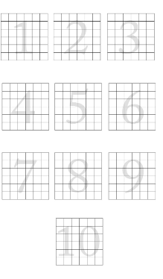
Módulo 4: Inclusión en todos los ámbitos de la educación y la formación
8. Actividad: Actividad de garabatos cuadrados
FORMULARIO 8

Slide 25
Módulo 4: Inclusión en todos los ámbitos de la educación y la formación
8. Actividad: Actividad de garabatos cuadrados
Fuentes adicionales de aprendizaje :
Mutlu, Y. (2016). Dificultad de aprendizaje de las matemáticas (discalculia evolutiva). Teorías de la educación matemática. Ankara: Pegem Akademi.

Slide 26
Módulo 4: Inclusión en todos los ámbitos de la educación y la formación
9. Actividad: Encontrar la dirección correcta Actividad
Tiempo de aprendizaje: | 15-20 minutos
Contenido: | Los niños con discalculia suelen tener problemas para escribir y ver correctamente el sentido de los números. Especialmente confunden los números 5, 2, 9, 6 y 7. Practicar para encontrar la dirección de los números, como en las ilustraciones de los formularios 9, 10 y 11, tiene ventajas evidentes para mejorar la capacidad de los alumnos de percibir correctamente la dirección de los números. Los formularios se copian en función del número de alumnos y se distribuyen a todos ellos. Pida a los alumnos que busquen los números orientados en la dirección correcta y los rodeen con un círculo.

Slide 27
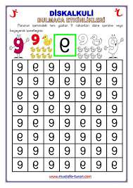
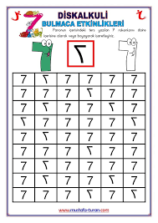
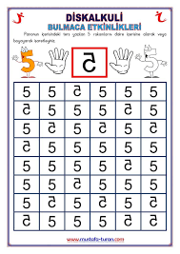
Módulo 4: Inclusión en todos los ámbitos de la educación y la formación
9. Actividad: Encontrar la dirección correcta Actividad
FORMULARIO 9
FORMULARIO 10
FORMULARIO 11

Slide 28
Módulo 4: Inclusión en todos los ámbitos de la educación y la formación
9. Actividad: Encontrar la dirección correcta Actividad
Fuentes adicionales de aprendizaje :
Mutlu, Olkun, Akgün and Sarı (2020) Discalculia: Definición, Características, Prevalencia, Causas y Diagnóstico de las Dificultades de Aprendizaje de las Matemáticas, Pegem Academia
https://www.youtube.com/watch?v=_radX5wjaPE

Slide 29

Contacto
Web: www.cu.edu.tr/eng/
Assoc. Prof. Dr. Oguzhan KIRDÖK
Jefe de Cátedra de Educación Especial
Facultad de Educación
Correo electrónico: okirdok@cu.edu.tr

